Slide 1



Slide 2

Formos
https://www.w3schools.com/tags/att_input_type.asp

Slide 3
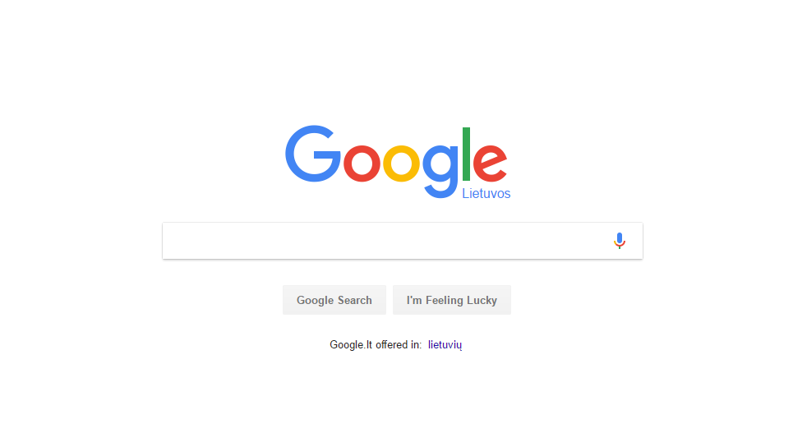
Formos. Paskirtis
Tradiciškai forma reiškia blanką, kurį reikia užpildyti pateikiant tam tikrą tikslinę informaciją.
HTML tai pasiskolino. HTML formų paskirtis rinkti informaciją iš lankytojų.

Slide 4





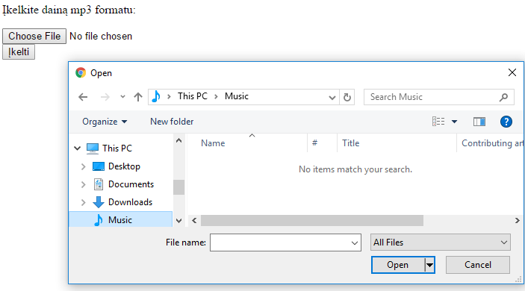


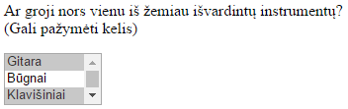


Formos. Elementų rūšys (paslėpti elementai)

Slide 5

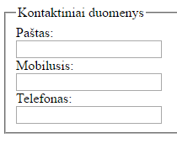
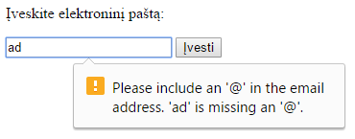
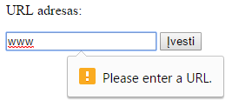

Formos. Elementų rūšys
Grupavimas
Validavimas
Nurodymas

Slide 6
Formos. Praktinis darbas
Sukurti duomenų surinkimo formą:
  Vardas (privalomas)
  Pavardė (privalomas)
  Specifinį lauką (el. pašto)
  Amžius
  Svoris
  Lytis (galimybė pasirinkti vieną)
  Galite panaudoti grupavimą ir pridėti daugiau jūsų manymu svarbių laukų.

Slide 7

PABAIGA

